Slide 1
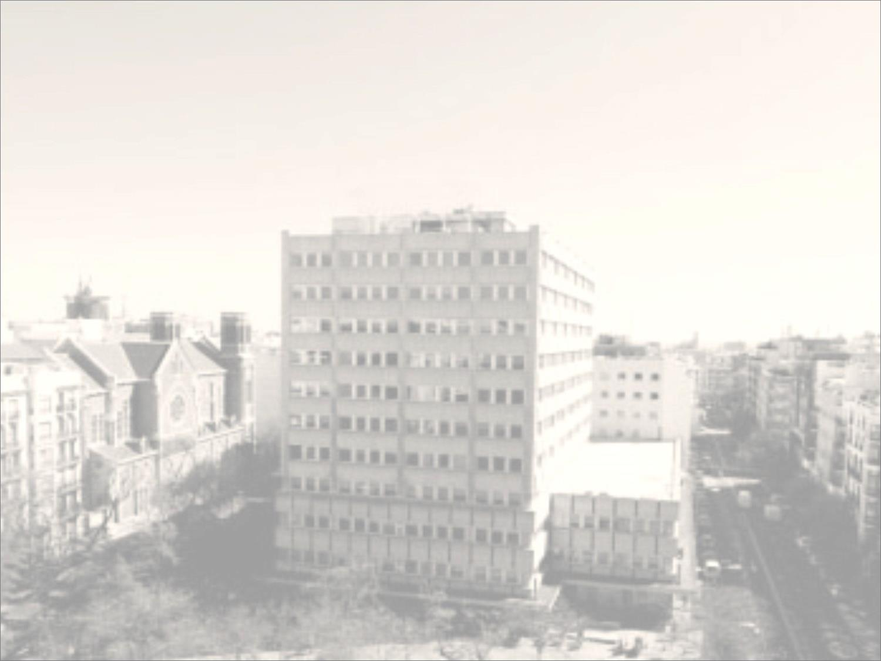



Dirección General de la Función Pública
JORNADAS DE CAPTACIÓN DE TALENTO EN LA ADMINISTRACIÓN GENERAL DEL ESTADO
Ministerio de Política Territorial y Función Pública
Secretaría de Estado de Política Territorial y Función Pública
Secretaría General de Función Pública
Dirección General de la Función Pública

Slide 2

PLAN DE CAPTACIÓN DE TALENTO EN LA AGE (ADMINISTRACIÓN GENERAL DEL ESTADO)
Objetivo general:
“Atraer talento a la AGE”
3 objetivos estratégicos:
  Orientación laboral de la ciudadanía hacia la AGE
  Mejora de la imagen de la AGE
  Poner en valor el trabajo de las empleadas y empleados públicos
Medida 1: Jornadas divulgativas para informar sobre las oportunidades del empleo público
Administración más moderna, ágil, dinámica, igualitaria e inclusiva

Slide 3
CUADRO DE GRUPOS Y TITULACIONES
GRUPO | NIVELES | TITULACIÓN
A1 | 24-30 | Grado. Licenciatura. Ingeniería. Arquitectura
A2 | 18-26 | Grado Diplomatura Arquitectura técnica Ingeniería técnica
C1 | 15-22 | Bachillerato F. Profesional. Grado medio o Grado Superior. Equivalente
C2 | 14-18 | E.S.O. o equivalente

Slide 4
ACCESO
Oposición
Principios de igualdad, mérito y capacidad
Notes:
Trabajar en la Administración del Estado implica unas oportunidades de desarrollo profesional en el que puedes contar con:
POLITICAS PCAS
Ser motor de las políticas publicas: participar en proyectos de mejora y modernización que nos afectan a todos y contribuyen a tener un futuro mejor.
Marca una diferencia. Trabajar en el servicio público tiene un significado e impacto en la vida de los ciudadanos. Lo que hacemos tiene importancia, ya sea explorar las fronteras del conocimiento, ya contribuir a la seguridad global.
OBJETIVIDAD E IGUALDAD
Un sistema de selección que garantiza la objetividad e igualdad.
Necesitamos tus ideas. El servicio público está en pleno proceso de transformación con el fin de fomentar la innovación, nuevas ideas y enfoques, mayor colaboración y compromiso. Queremos involucrarte en crear un servicio público moderno.
TRABAJO ESTABLE
Un trabajo fijo, estable, con retribuciones garantizadas y adecuado a cada nivel de estudios.
Buenos salarios. Ofrecemos salarios competitivos y beneficios sociales para empleados.
CARRERA PROFESIONAL
Posibilidades de carrera profesional y de participar en procesos selectivos de promoción interna.
Una carrera para satisfacer tu inquietud. ¿Justicia social? ¿Cooperación al desarrollo? Cualquiera que sea tu interés, el servicio público tiene lo que estás buscando.
CONCILIACION
Flexibilidad para permitir la conciliación de la vida personal, familiar y laboral.
Equilibrio entre la vida profesional y la vida personal. El servicio público permite una organización flexible del trabajo y ofrece días de permiso, excedencias para el cuidado de los hijos, así como otras opciones.

Slide 5
CONDICIONES I
Empleo estable
Retribuciones
Carrera profesional
Formación
Movilidad
Notes:
Trabajar en la Administración del Estado implica unas oportunidades de desarrollo profesional en el que puedes contar con:
POLITICAS PCAS
Ser motor de las políticas publicas: participar en proyectos de mejora y modernización que nos afectan a todos y contribuyen a tener un futuro mejor.
Marca una diferencia. Trabajar en el servicio público tiene un significado e impacto en la vida de los ciudadanos. Lo que hacemos tiene importancia, ya sea explorar las fronteras del conocimiento, ya contribuir a la seguridad global.
OBJETIVIDAD E IGUALDAD
Un sistema de selección que garantiza la objetividad e igualdad.
Necesitamos tus ideas. El servicio público está en pleno proceso de transformación con el fin de fomentar la innovación, nuevas ideas y enfoques, mayor colaboración y compromiso. Queremos involucrarte en crear un servicio público moderno.
TRABAJO ESTABLE
Un trabajo fijo, estable, con retribuciones garantizadas y adecuado a cada nivel de estudios.
Buenos salarios. Ofrecemos salarios competitivos y beneficios sociales para empleados.
CARRERA PROFESIONAL
Posibilidades de carrera profesional y de participar en procesos selectivos de promoción interna.
Una carrera para satisfacer tu inquietud. ¿Justicia social? ¿Cooperación al desarrollo? Cualquiera que sea tu interés, el servicio público tiene lo que estás buscando.
CONCILIACION
Flexibilidad para permitir la conciliación de la vida personal, familiar y laboral.
Equilibrio entre la vida profesional y la vida personal. El servicio público permite una organización flexible del trabajo y ofrece días de permiso, excedencias para el cuidado de los hijos, así como otras opciones.

Slide 6
CONDICIONES II
La Administración como ejemplo para la sociedad:
    Conciliación
    Igualdad de género
    Diversidad
Notes:
Trabajar en la Administración del Estado implica unas oportunidades de desarrollo profesional en el que puedes contar con:
POLITICAS PCAS
Ser motor de las políticas publicas: participar en proyectos de mejora y modernización que nos afectan a todos y contribuyen a tener un futuro mejor.
Marca una diferencia. Trabajar en el servicio público tiene un significado e impacto en la vida de los ciudadanos. Lo que hacemos tiene importancia, ya sea explorar las fronteras del conocimiento, ya contribuir a la seguridad global.
OBJETIVIDAD E IGUALDAD
Un sistema de selección que garantiza la objetividad e igualdad.
Necesitamos tus ideas. El servicio público está en pleno proceso de transformación con el fin de fomentar la innovación, nuevas ideas y enfoques, mayor colaboración y compromiso. Queremos involucrarte en crear un servicio público moderno.
TRABAJO ESTABLE
Un trabajo fijo, estable, con retribuciones garantizadas y adecuado a cada nivel de estudios.
Buenos salarios. Ofrecemos salarios competitivos y beneficios sociales para empleados.
CARRERA PROFESIONAL
Posibilidades de carrera profesional y de participar en procesos selectivos de promoción interna.
Una carrera para satisfacer tu inquietud. ¿Justicia social? ¿Cooperación al desarrollo? Cualquiera que sea tu interés, el servicio público tiene lo que estás buscando.
CONCILIACION
Flexibilidad para permitir la conciliación de la vida personal, familiar y laboral.
Equilibrio entre la vida profesional y la vida personal. El servicio público permite una organización flexible del trabajo y ofrece días de permiso, excedencias para el cuidado de los hijos, así como otras opciones.

Slide 7
¿CÓMO SOMOS?
Trabajamos en políticas públicas para la ciudadanía.
Somos la administración pública, trabajamos para todos y para todas.
Notes:
Trabajar en la Administración del Estado implica unas oportunidades de desarrollo profesional en el que puedes contar con:
POLITICAS PCAS
Ser motor de las políticas publicas: participar en proyectos de mejora y modernización que nos afectan a todos y contribuyen a tener un futuro mejor.
Marca una diferencia. Trabajar en el servicio público tiene un significado e impacto en la vida de los ciudadanos. Lo que hacemos tiene importancia, ya sea explorar las fronteras del conocimiento, ya contribuir a la seguridad global.
OBJETIVIDAD E IGUALDAD
Un sistema de selección que garantiza la objetividad e igualdad.
Necesitamos tus ideas. El servicio público está en pleno proceso de transformación con el fin de fomentar la innovación, nuevas ideas y enfoques, mayor colaboración y compromiso. Queremos involucrarte en crear un servicio público moderno.
TRABAJO ESTABLE
Un trabajo fijo, estable, con retribuciones garantizadas y adecuado a cada nivel de estudios.
Buenos salarios. Ofrecemos salarios competitivos y beneficios sociales para empleados.
CARRERA PROFESIONAL
Posibilidades de carrera profesional y de participar en procesos selectivos de promoción interna.
Una carrera para satisfacer tu inquietud. ¿Justicia social? ¿Cooperación al desarrollo? Cualquiera que sea tu interés, el servicio público tiene lo que estás buscando.
CONCILIACION
Flexibilidad para permitir la conciliación de la vida personal, familiar y laboral.
Equilibrio entre la vida profesional y la vida personal. El servicio público permite una organización flexible del trabajo y ofrece días de permiso, excedencias para el cuidado de los hijos, así como otras opciones.

Slide 8

CÓMO INFORMARNOS

Slide 9
CÓMO INFORMARNOS
https://administracion.gob.es/
https://sede.inap.gob.es

Slide 10
GRACIAS

